Slide 1
Introduction a l’IA
Mr Abdoulaye Balde
abdoulahi.pro96@gmail.com

Slide 2
Definition de l’IA
La définition d'Alan Turing aurait été classée dans la catégorie des "systèmes qui agissent comme des êtres humains."
L’intelligence artificielle est un terme général qui décrit nos efforts pour créer des systèmes intelligents capables d’imiter l’intelligence et les comportements humains
L'IA est un domaine de l'informatique qui se concentre sur la création de machines intelligentes capables de réaliser des tâches qui nécessitent normalement l'intelligence humaine, telles que la reconnaissance de la parole, la compréhension du langage naturel, la prise de décision et la résolution de problèmes.

Slide 3
Les Sous ensemble de l’IA
Machine Learning: Imite la prise de décision humaine grâce à un ensemble de données structurées.
Deep learning: Analyse et identification des structures dans un ensemble de données non structurées.(Suggestions d’amis sur Facebook, Instagram, etc)
Reinforcement Learning: L’apprentissage par renforcement ou Reinforcement Learning est une méthode de Machine Learning. Elle consiste à entraîner des modèles d’intelligence artificielle d’une manière bien spécifique.

Slide 4
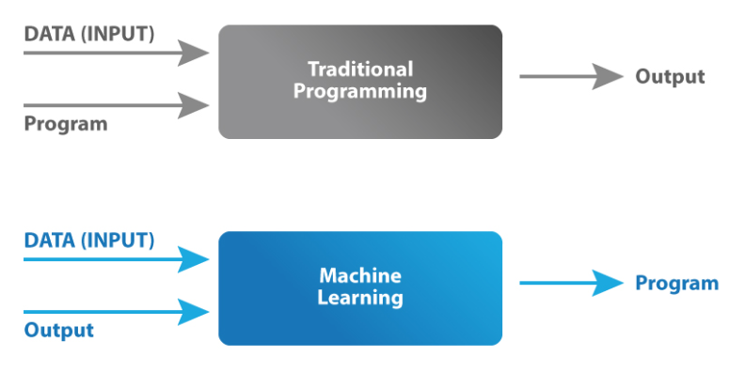
Les différentes approches de l'IA
La programmation traditionnelle et l'IA diffèrent en termes de leur approche pour résoudre les problèmes informatiques.

Slide 5
Pourquoi IA c’est maintenant?
Il y a plusieurs raisons pour lesquelles l'Intelligence Artificielle a pris du temps à se développer au fil des ans. Voici quelques-unes des principales causes :
Manques de données
Insuffisance de capacité de stockage de données
Algorithmes limités
Manques des ordinateurs capable de performer les tasks
Manque d'investissement
Manque de GPU et TPU, etc

Slide 6
Types d'intelligences artificielles
Il y’a principalement deux types de IA:
IA faible:
IA Forte

Slide 7
L'IA faible, également appelée IA étroite est une IA entraînée et concentrée pour effectuer des tâches spécifiques. L'intelligence artificielle faible régit l'essentiel de l'IA actuelle.
Exemple: Siri d'Apple, Alexa d'Amazon, IBM Watson et les véhicules autonomes.

Slide 8
L'IA forte se compose de l'intelligence artificielle générale (IAG) et de la super intelligence artificielle (SIA). L'intelligence artificielle générale (IAG), ou IA générale, est une forme théorique d'IA dans laquelle une machine aurait une intelligence égale à celle des êtres humains : elle aurait une conscience d'elle-même, serait capable de résoudre des problèmes, d'apprendre et de planifier l'avenir.
La super intelligence artificielle (SIA), également appelée super intelligence, dépasserait l'intelligence et les capacités du cerveau humain.

Slide 9
Les domaines d’applications de l'IA
L'intelligence artificielle (IA) peut être appliquée à de nombreux domaines différents, y compris :
Agricole
Industrie
Finance
Marketing
Transport
Medecine
Education

Slide 10


Slide 11
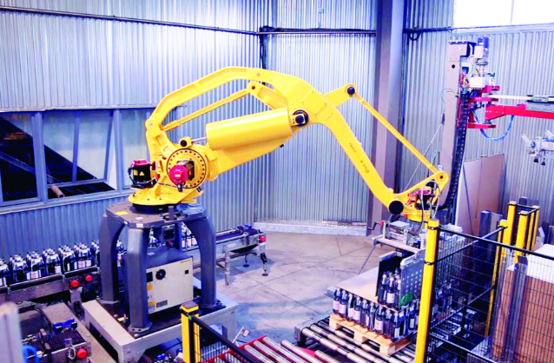
Les domaines d’applications de l'IA
L'industrie : l'IA peut être utilisée pour optimiser les processus de fabrication et de production, en automatisant les tâches répétitives, en surveillant les machines et en prédisant les défaillances.

Slide 12

Le marketing : l'IA peut aider à mieux comprendre les préférences des clients, à personnaliser les offres et à prédire les comportements d'achat.
Example Facebook ads, email marketing, twitter, marketing, etc
Facebook permet aussi de réaliser des publicités ultra-ciblées grâce aux nombreuses données laissées par les utilisateurs.
Netflix, grâce à un algorithme peut proposer de nombreuses suggestions de films ou de séries à ses utilisateurs.

Slide 13
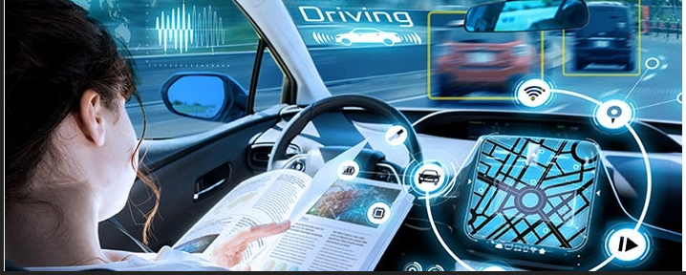
Les transports : l'IA peut aider à améliorer la sécurité routière en détectant les comportements dangereux et en prévenant les accidents.

Slide 14

La finance : l'IA peut être utilisée pour l'analyse des données financières, la détection de fraudes et la prévision des tendances économiques.

Slide 15
L'application de l'IA dans les services financiers permet aux institutions financières de rationaliser les processus commerciaux de base tout en ajoutant des produits et services innovants qui améliorent l'expérience des clients.
Dans le secteur bancaire, l'intelligence artificielle aide les entreprises à automatiser les processus essentiels à leur activité, tels que la gestion des risques et la prévention des fraudes, tout en débloquant de nouvelles capacités, comme l'utilisation de chatbots et de systèmes de recommandation intelligents pour les banques de détail.

Slide 16
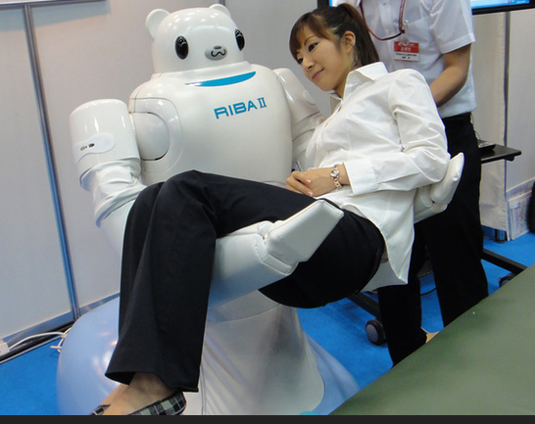
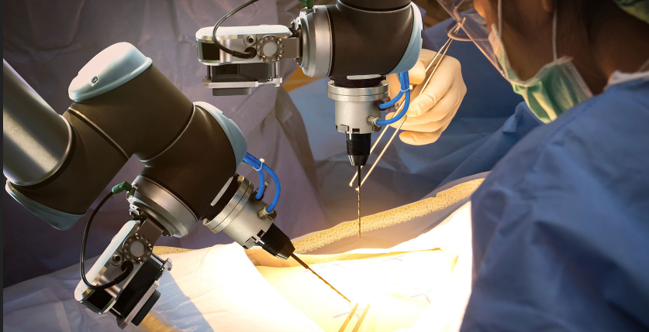
La santé : l'IA peut aider à diagnostiquer les maladies, à prédire les résultats des traitements, à surveiller les signes vitaux et à identifier les patients à risque élevé de certaines affections.

Slide 17
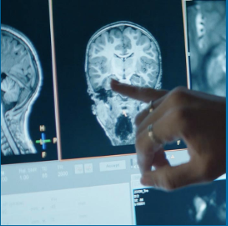
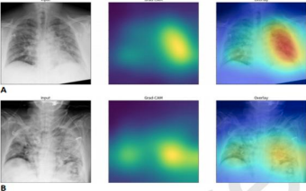
Examples sur DeepMind
""Deep Medical Imaging, Analysis the Brest Cancer Mammography."" Paper https://arxiv.org/abs/2207.11244

Slide 18
L'éducation : l'IA peut être utilisée pour personnaliser les méthodes d'apprentissage en fonction des besoins de chaque élève et pour évaluer les progrès de manière plus précise.
Assistance virtuelle
Évaluation automatisée: MCQ
Apprentissage en réalité virtuelle et augmentée

Slide 19
Ces exemples ne sont que quelques-uns des nombreux domaines dans lesquels l'IA peut être appliquée. En général, l'IA peut être utilisée dans tous les domaines où il est possible de collecter et d'analyser des données pour prendre des décisions éclairées.

Slide 20
Donnée et information
Donnée vs information et les types des données en statistiques

Slide 21
Qu'est ce qu'une donnée?
Une donnée est une représentation brute ou non traitée d'informations.
Elle est généralement considérée comme une valeur ou un ensemble de valeurs, comme des chiffres, des textes, des images, des sons, etc.
Les données sont souvent désorganisées et n'ont pas encore été analysées ou interprétées.

Slide 22
Une Information
L'information, en revanche, est le résultat du traitement et de l'interprétation des données.
Elle donne un sens et une signification aux données.
L'information est généralement organisée, structurée et pertinente pour un contexte donné. Elle est utilisée pour répondre à des questions, résoudre des problèmes ou prendre des décisions.

Slide 23
Les différents types de données que l'on peut rencontrer
Dans le domaine des statistiques, on rencontre principalement deux types de données :
Les données qualitatives et
Les données quantitatives
La distinction entre ces deux types de données est importante pour choisir les méthodes d'analyse appropriées dans le domaine des statistiques.

Slide 24
Les données qualitatives
Les données qualitatives sont des informations non numériques qui décrivent des caractéristiques ou des attributs.
Elles sont souvent des catégories ou des étiquettes. Par exemple, le genre (masculin/féminin), la couleur des yeux (bleu/vert/marron) ou le type de produit (A/B/C) sont des exemples de données qualitatives.

Slide 25
Les types de donnée qualitative
Nominale: ce type de données ne suit aucun ordre, l'ordre n'est donc pas important ici.
Couleur,
Pays
Genre (homme, femme)
Le mode de paiement (espèces/carte de crédit/chèque), etc.
Ordinale: Ici l’ordre est important
Les notes scolaires (A/B/C/D/E).
Les niveaux de compétence (débutant/intermédiaire/avancé/expert).
appréciation (bien, très bien,mauvais…)
niveau d'étude(licence, masters, doctorat) etc

Slide 26
Les données Quantitative
Les données quantitatives, en revanche, sont des mesures numériques qui représentent des quantités ou des valeurs.
Elles peuvent être:
discrètes ou
continues.

Slide 27
Discrete vs continuous
Discrètes: Les données quantitatives discrètes sont des valeurs numériques séparées et distinctes, souvent obtenues par dénombrement.
Le nombre d'erreurs dans un document.
nombre de voitures dans un parking
nombre de jours d’un mois
Le nombre d'étudiants inscrits dans une classe.
Continues: Les données quantitatives continues, quant à elles, peuvent prendre une infinité de valeurs dans un intervalle donné.
La taille des individus en centimètres.
Le salaire annuel en GNF
La distance parcourue par un véhicule en kilomètres

Slide 28
2 eme Seance

Slide 29
Les Outils utilisés pour le cours IA( IDE, Jupyter Lab, Google colab)
Il y a plusieurs outils qu’on peut utiliser mais le choix vous revient. Voici une liste de quelques outils les plus utilisés pour faire du IA.
Visual Studio Code
Jupyterlab/ Jupyter notebook
Google Colab
Python, R, etc
Anaconda ou bien Miniconda pour bien gérer les packages.
Libraries: Pandas, Matplotlib, seaborn, scikit-learn, etc.

Slide 30
Les commandes avec Anaconda/miniconda
Conda create – name my_environement_name
Conda activate: Pour activer la variable d'environnement
Conda deactivate: pour désactiver la variable d'environnement
Jupyterlab: pour lancer jupyter lab
Jupyter notebook: pour lancer jupyter notebook
Note : Je vous recommande de ne lancer que l'application que vous souhaitez utiliser et d'éviter de démarrer Anaconda ou Miniconda, car cela entraînera le lancement de toutes les instances qui y sont associées.

Slide 31
Introduction générale au langage python
Variables
types de données,
opérations arithmétiques et logiques
Structures de contrôle (if, while, for)
Les Listes
Les dictionnaires
Les tuples
Fonctions et modules

Slide 32
Live coding
Demo

